Slide 1
BAB III ANALISA DATA
Ir. Masruki Kabib, MT

Slide 2
CAPAIAN PEMBELAJARAN
Mahasiswa mampu memilih teknik analisa data yang sesuai
Mahasiswa mampu menghitung dan menyajikan data

Slide 3
A. TEKNIK ANALISA STATISTIKA DESKRIPTIF
Skala Pengukuran | Teknik statistik yang tepat digunakan
Nominal | Modus, Tabel Frekuensi, Persentase, dan Grafik
Ordinal | Minimum, Maksimum, Median, Tabel Frekuensi, Persentase, dan Grafik
Interval/Rasio | Rata-rata, Minimum, Maksimum, Range, Varians, Simpangan Baku, Koefisien Varians, Kemiringan, Ketajaman, dan Grafik

Slide 4
1. DISTRIBUSI FREKUENSI
Pengertian Istilah :
1. Kelas interval, yaitu kelompok nilai data yang berupa interval.
2. Batas bawah kelas, yaitu nilai data yang terletak di sebelah kiri untuk setiap kelas interval.
3. Batas atas kelas, yaitu nilai data yang terletak di sebelah kanan untuk setiap kelas interval.
4. Tepi bawah kelas, yaitu batas bawah kelas dikurangi ketelitian data.
− Jika data berupa bilangan bulat, maka ketelitian datanya 0,5.
− Jika data berupa bilangan satu desimal maka ketelitian datanya 0,05 dan seterusnya.
5. Tepi atas kelas, yaitu batas atas kelas ditambah ketelitian data.
6. Titik tengah, yaitu setengah kali jumlah batas bawah dan batas atas kelas.
7. Panjang kelas, yaitu selisih antara tepi bawah dan tepi atas kelas

Slide 5
Adapun cara membuat Tabel Data Distribusi Frekuensi Data
Berkelompok adalah sebagai berikut :
1. Urutkan data dari data terkecil ke data terbesar
2. Tentukan banyak kelas pada tabel distribusi frekuensi
( Biasanya, 5 ≤ Banyak kelas ≤ 15) atau dapat digunakan
metode sturges: 𝑘𝑘= 1 + 3,3 log 𝑛𝑛.
Keterangan
𝑘 = banyak kelas
𝑛 = banyak data
3. Tentukan panjang kelas interval dengan aturan perkiraan,
Panjang kelas = 𝑗angkauan
Banyak kelas

Slide 6
4. Tentukan batas bawah kelas interval pertama
Aturannya :
- batas bawah kelas interval pertama boleh mengambil nilai data terkecil
- batas bawah kelas interval pertama boleh mengambil nilai data yang lebih kecil dari data terkecil dengan syarat nilai data yang terbesar harus tercakup dalam kelas interval terakhir.
5. Masukkan semua nilai data ke dalam interval kelas.

Slide 7
TABEL DISTRIBUSI FREKUENSI RELATIF
Tabel distribusi frekuensi relative adalah tabel yang memuat frekuensi relative (fr) setiap kelas interval data.
𝑓r = Frekuensi kelas x 100%
Jumlah frekuensi
contoh
Frekuensi relative untuk kelas pertama = 2/80 x 100% = 2,50% dst

Slide 8
Tabel Distribusi Frekuensi Relatif
Nilai Ujian | Frekuensi | Frekuensi (%)
31-40 41-50 51-60 61-70 71-80 81-90 91-100 | 2 3 5 14 24 20 12 | 2,50 3,75 6,25 17,50 30,00 25,00 15,00
Jumlah | 80 | 100,00

Slide 9
Tabel ditribusi frekuensi komulatif
Tabel distribusi frekuensi kumulatif merupakan tabel frekuensi yang berisikan frekuensi kumulatif (frekuensi hasil akumulasi).
Frekuensi kumulatif adalah frekuensi yang dijumlahkan, yaitu frekuensi duatu kelas dijumlahkan dengan frekuensi kelas sebelumnya.
Frekuensi Kumulatif ada 2 macam yaitu,
1. frekuensi kumulaif kurang dari untuk suatu kelas adalah jumlah frekuensi kelas itu dengan frekuensi kumulatif kelas sebelumnya.
2. frekuensi kumulatif lebih dari untuk suatu kelas adalah jumlah frekuensi kelas itu dengan frkuensi kumulatif kelas sesudahnya.

Slide 10
Tabel Distribusi Frekuensi
Data Frekuensi Tepi Bawah Tepi Atas
51-55 3 50,5 55,5
56-60 6 55,5 60,5
61-65 10 60,5 65,5
66-70 12 65,5 70,5
71-75 5 70,5 75,5
76-80 4 75,5 80,5

Slide 11
Daftar Frekuensi Kumulatif “Kurang Dari”
Data | Frekuensi Kumulatif Kurang dari
≤ 55,5 | 3
≤ 60,5 | 9
≤ 65,5 | 19
≤ 70,5 | 31
≤ 75,5 | 36
≤ 80,5 | 40

Slide 12
Daftar Frekuensi Kumulatif “Lebih Dari”
Data | Frekuensi Kumulatif Lebih dari
≥ 50,5 | 40
≥ 55,5 | 37
≥ 60,5 | 31
≥ 65,5 | 21
≥ 70,5 | 9
≥ 75,5 | 4

Slide 13
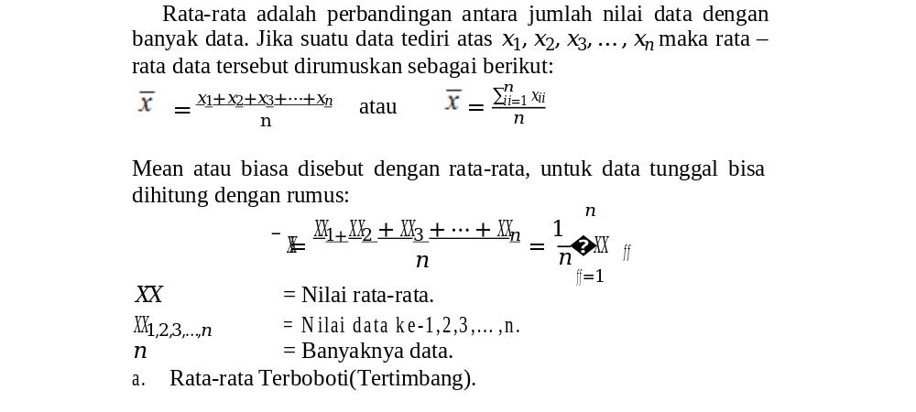
UKURAN PEMUSATAN DATA
Rata-rata (mean)

Slide 14
Rata-rata bobot tertimbang

Slide 15
Contoh
Data Berat Badan dan Frekuensinya
Penyelesaian Mean Data Berkelompok
Berat Badan (kg) | Frekuensi
45-49 | 1
50-54 | 6
55-59 | 10
60-64 | 2
65-79 | 1
Berat Badan (kg) | Titik Tengah (𝑿𝑿𝒊𝒊) | Frek (𝑛) | 𝑿𝑿𝒊𝒊. 𝑛
45-49 | 47 | 1 | 47
50-54 | 52 | 6 | 312
55-59 | 57 | 10 | 570
60-64 | 62 | 2 | 124
65-79 | 67 | 1 | 67
 |  | 5 � 𝑛𝑓𝑓 = 20 𝑓𝑓=1 | 𝑛 1 � 𝑋𝑋𝑓𝑓 𝑛 𝑓𝑓=1 = 56

Slide 16
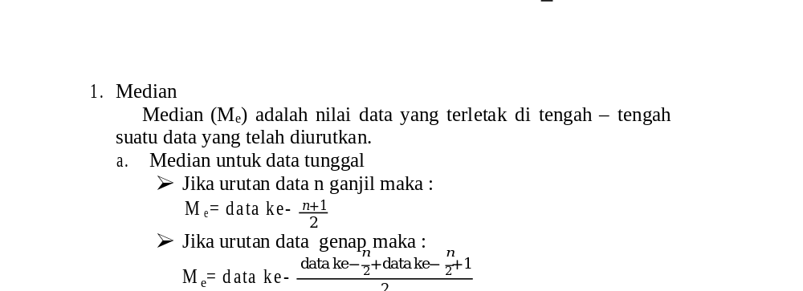

2. Median

Slide 17
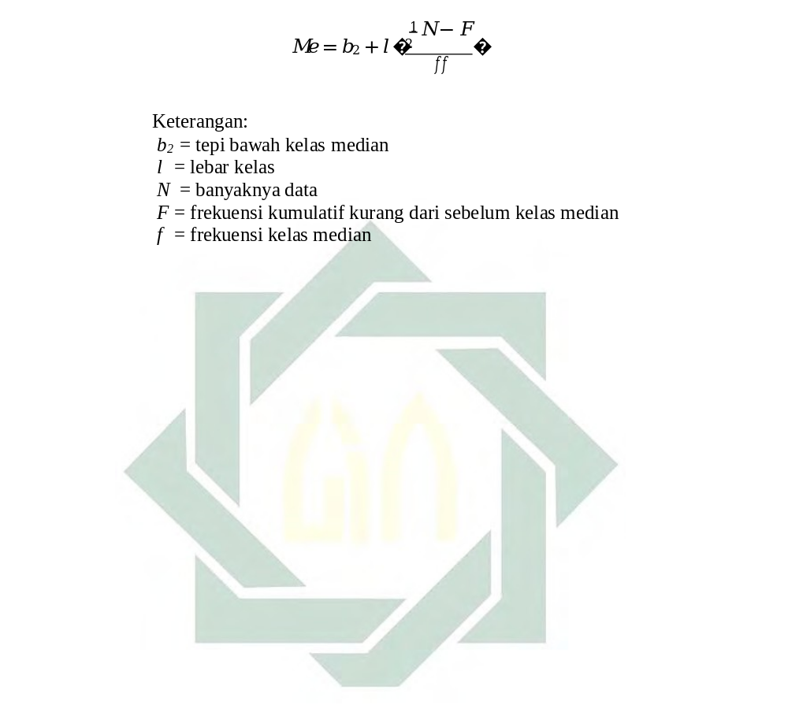
Data | Frekuensi Kumulatif Lebih dari
≥ 50,5 | 40
≥ 55,5 | 37
≥ 60,5 | 31
≥ 65,5 | 21
≥ 70,5 | 9
≥ 75,5 | 4

Slide 18
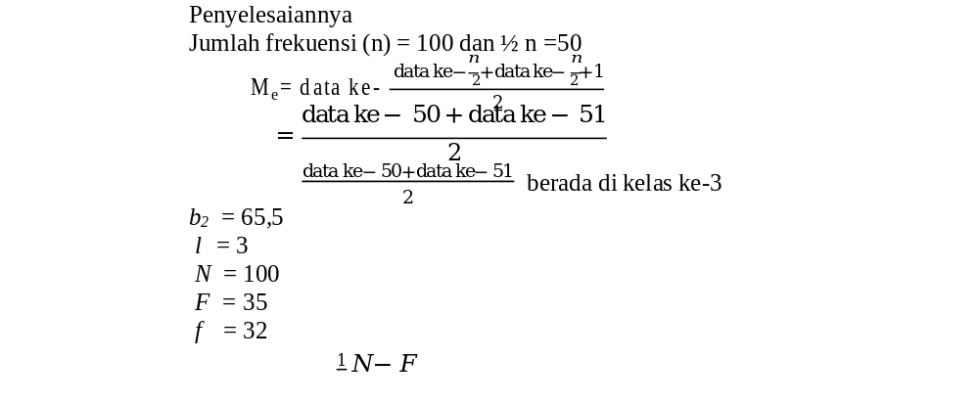
berada di kelas ke-3
𝑀𝑒 = 𝑏2 + 𝑙 �2 �
𝑓𝑓
50 − 35
= 65,5 + 3 � �
32
13
= 65,5 + 3 � �
32
= 65,5 + 1,21875
= 66,7

Slide 19
Terima kasih

